Slide 1


Исследование операций и методы оптимизации
Лекция 2
Общий и канонический вид задачи
линейного программирования
Графический симплекс метод

Slide 2

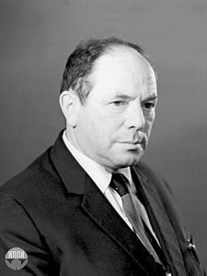

Линейное программирование
Значительная часть задач принятия решения — это задачи распределения ресурсов между объектами.
Первые работы по линейной оптимизации принадлежат выдающемуся советскому математику Леониду Витальевичу Канторовичу (1912–1986). В 1938 г. он консультировал фанерный трест по проблеме эффективного использования лущильных станков. Канторович понял, что проблема сводится к максимизации линейной функции многих переменных при наличии ограничений в форме линейных равенств и неравенств.
Он модифицировал метод множителей Лагранжа для ее решения и осознал, что к такого рода задачам сводится множество проблем экономики. В 1939 г. опубликовал работу ≪Математические методы организации и планирования производства≫
Признание в своей стране пришло намного позже, в 1960-е годы, а в 1975 г. Канторович совместно с американским экономистом голландского происхождения Тьяллингом Купмансом (Koopmans, Tjalling Charles; 1910–1985) был удостоен Нобелевской премия по экономике ≪за вклад в теорию оптимального распределения ресурсов≫

Slide 3
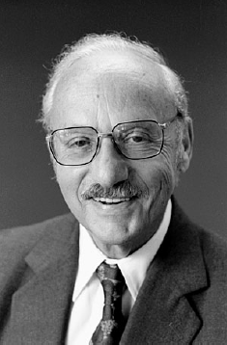
Линейное программирование
На Западе отцом-основателем линейного программирования считают американского математика Джорджа Данцига (Dantzig, George Bernard; 1914–2005). В годы Второй мировой войны он работал в качестве советника по математике в командовании Военно-воздушных сил и занимался программированием поставок военной техники.
Слово ≪программирование≫ тогда было специфическим военным термином, оно означало составление планов и расписаний для военных учений, поставок вооружений или развертывания войсковых операций, а для компьютерного программирования использовался термин ≪кодирование≫.
Данциг предложил использовать линейную модель для оптимизации планирования и изобрел универсальный численный метод решения — симплексный метод.
До окончания войны эти результаты считались секретными и были опубликованы только в 1947 г., вызвав взрыв интереса к новой области науки, которая с подачи того же Данцига получила название ≪линейное программирование≫.

Slide 4
Задача о производственном плане
На складе фирмы имеется 50 ед. (погонных метров, квадратных футов или иных подходящих единиц измерения) дерева и 54 ед. (возможно, других) металла.
Из этого сырья можно производить дачную мебель двух видов: столы и стулья.
Пусть для изготовления одного стола требуется 10 ед. дерева и 6 ед. металла,
а для изготовления одного стула — 5 ед. дерева и 9 ед. металла.
Продажная цена одного стола составляет 8 условных денежных единиц, а одного стула — 6 у. е.
Спрашивается, какое количество столов и стульев следует изготовить, чтобы максимизировать доход, уложившись при этом в имеющиеся ресурсы?

Slide 5


Задача о производственном плане
Если обозначить через x1 количество производимых столов, а через x2 — количество стульев, то целевая функция задачи об оптимальном производственном плане 1 будет иметь вид.
а ограничения на объем потребляемых ресурсов запишутся двумя
Неравенствами
Таким образом, экономическая задача об оптимальном производственном плане свелась к математической задаче нахождения максимума линейной целевой функции (2.1) двух переменных с двумя линейными же ограничениями — неравенствами.

Slide 6
Задача о производственном плане
По смыслу данной задачи x1 и x2 должны быть целочисленными, однако пока мы абстрагируемся от этого требования;
Исходные данные в примере подобраны так, что оптимальное решение получится заведомо целочисленным.
В противном случае возникает намного более трудная задача целочисленного линейного программирования.
Пример с двумя видами ресурсов и двумя типами продукции является сильно стилизованным. На практике
номенклатура изделий может быть очень широкой, а в ограничениях приходится учитывать как сырьевые, так и другие виды ресурсов (энергию, загрузку оборудования, рабочее время исполнителей и др.). Однако суть задачи от этого не меняется, проблема составления оптимального производственного плана (производственной программы) является одной из самых актуальных в математической экономике.

Slide 7
Задача о диете
Классическая задача линейного программирования связана с проблемой подбора оптимального набора пищевых продуктов для составления диеты.
Для того, чтобы жить, человек должен ежедневно получать в необходимых количествах белки, жиры, углеводы, витамины, микроэлементы и прочие питательные вещества. Эти вещества попадают в организм с разнообразными пищевыми продуктами.
Химический состав продуктов известен, соответствующие таблицы опубликованы в справочниках по кулинарии и диетике (*Интегративная и цифровая нутрициология как ближайшее будущее).
Задача состоит в выборе такого набора продуктов, который, с одной стороны, обеспечивал бы потребности организма, а с другой — имел минимальную стоимость.

Slide 8
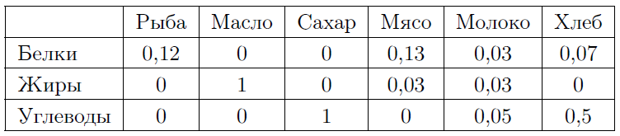

Задача о диете
В качестве упрощенного, но реального примера возьмем расчет диеты по трем базовым веществам — белкам, жирам и углеводам. Их суточная потребность равна соответственно 0,1, 0,1 и 0,4 кг. Из всего многообразия пищевых продуктов выберем для примера шесть: рыбу (нежирную), растительное масло, сахар,
мясо, молоко и хлеб. Содержание базовых питательных веществ в килограммах на 1 кг указанных продуктов приведено ниже.
Остальное — вода, клетчатка и прочие не учитываемые в данной модели ингредиенты.
Для определения стоимости диеты нужно знать цены продуктов, которые, к слову сказать, постоянно меняются в сторону повышения. Здесь мы приводим округленные средние цены соседнего магазина, взятые в начале июля 2008 г. (в рублях за 1 кг).

Slide 9
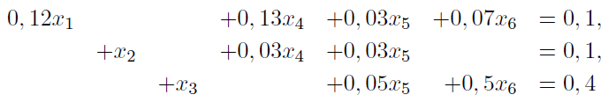

Задача о диете
Если обозначить количество рыбы в суточной диете через x₁, масла — x₂ и т. д., хлеба — x6, то задача оптимизации диеты сводится к минимизации линейной целевой функции
при линейных ограничениях-равенствах
и дополнительных ограничениях на неотрицательность
Решив эту задачу в менее стилизованном виде, взяв широкий состав продуктов и учитывая остальные необходимые вещества — витамины, микроэлементы и т. д., можно ответить на жизненно важный вопрос о биологическом прожиточном минимуме при данном уровне цен.

Slide 10
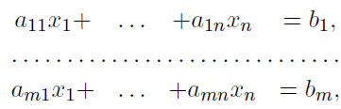
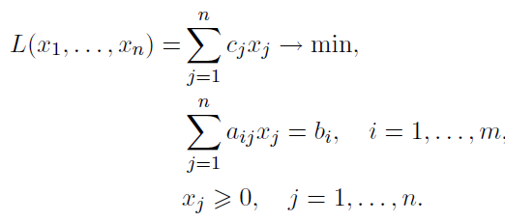
Каноническая форма задачи линейного программирования
Для того, чтобы не изобретать для каждого варианта собственный метод решения, договорились приводить все задачи к единообразной, так называемой канонической, форме
В канонической форме задача линейного программирования есть задача минимизации линейной целевой функции n переменных
при m ограничениях-равенствах
где обязательно b₁, . . . , b_{m} >= 0, а также ограничениях на неотрицательность переменных x₁ >= 0, . . . , x_{n} >= 0
При использовании символов суммирования развернутая запись представляется в виде
Как соотносятся m и n ?

Slide 11
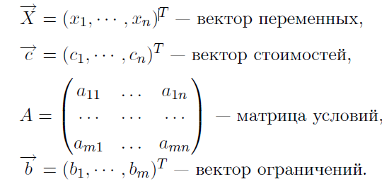
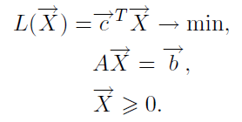
Матричное представление задачи линейного программирования
Считаем векторы – столбцами

Slide 12

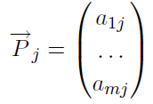
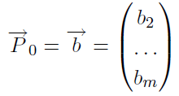
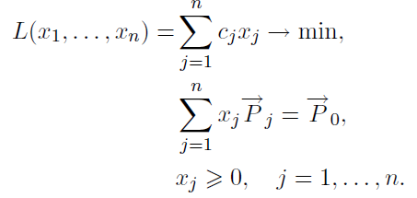
Векторное представление задачи линейного программирования
Матрицу А считаем вектором векторов

Slide 13
Приведение к канонической форме
Любую задачу линейного программирования можно привести к канонической форме.
Принципиально возможны следующие отклонения от канонической формы:

Slide 14

Приведение к канонической форме
Любую задачу линейного программирования можно привести к канонической форме.
Принципиально возможны следующие отклонения от канонической формы:
1) целевая функция максимизируется. В этом случае следует поменять знаки у стоимостных коэффициентов c_{j} ;
2) свободный член b_{i} в некотором i-м уравнении отрицателен. Умножаем это уравнение на −1;
3) i-е ограничение задано неравенством вида a_{i1}x₁ + · · · + a_{in} <= b_{i}.
Для приведения данного неравенства к равенству следует ввести дополнительную н е о т р и ц а т е л ь н у ю переменную x_{n+1}, входящую в целевую функцию с н у л е в ы м стоимостным коэффициентом, т. е. c_{n+1} = 0.
Эта переменная, прибавленная к левой части, превращает неравенство в равенство:
a_{i1}x₁ + · · · + a_{in}x_{n} + x_{n+1} = b_{i}
Для каждого неравенства следует вводить свою дополнительную переменную;

Slide 15



Приведение к канонической форме
4) i-е ограничение задано неравенством вида
Для приведения его к равенству также вводим дополнительную неотрицательную переменную, которую вычитаем из левой части неравенства:
5) некоторая переменная x_{j} неограничена по знаку:
Для приведения к канонической форме, в которой все переменные неотрицательны, представляем эту переменную в виде разности двух неотрицательных переменных:

Slide 16
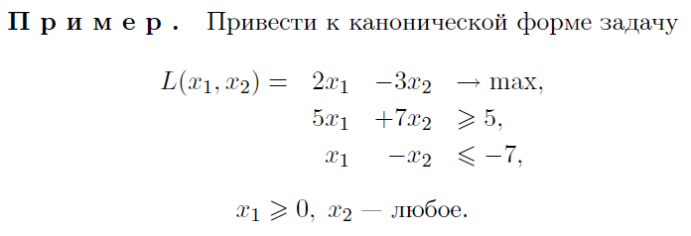
Приведение к каноническому виду

Slide 17
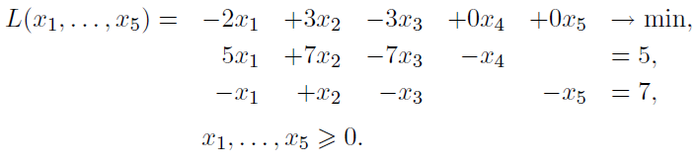
Приведение к каноническому виду
Представляем x₂ в виде разности x₂ − x₃ (то есть считаем x₂’= x₂, x₂ ‘’= x₃, чтобы нумерация переменных шла по поряд
ку), вводим дополнительные переменные x₄ и x₅ для устранения неравенств, меняем направление оптимизации и умножаем второе уравнение на −1. В результате получаем

Slide 18
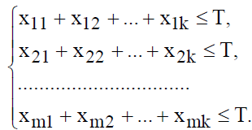
Задача о загрузке оборудования
Задача об использовании мощностей (задача о загрузке оборудования).
Предприятию задан план производства продукции по времени и номенклатуре: требуется за время T выпустить n₁,n₂,...,n_{k} единиц продукции P₁, P₂, …, P_{k}. Продукция производится на станках S₁, S₂, …, S_{m}. Для каждого станка известны производительность a_{ij} (т.е. число единиц продукции P_{j}, которое можно произвести на станке S_{i} за единицу времени) и затраты b_{ij} на изготовление продукции P_{j} на станке S_{i} в единицу времени.
Необходимо составить такой план работы станков (т.е. так распределить выпуск продукции между станками), чтобы затраты на производство всей продукции были минимальными. Экономико-математическая модель задачи:
Обозначим x_{ij}— время, в течение которого станок S_{i} (i =1,...,m) будет занят изготовлением продукции P_{j} ( j =1,...,k ).
Так как время работы каждого станка ограничено и не превышает T, то справедливы неравенства:
Лирическое отступление: Бизнес-роман Элияху М. Голдратта «Цель»

Slide 19
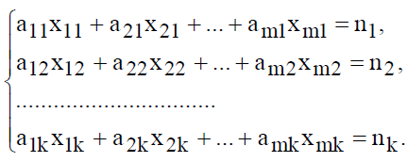


Задача о загрузке оборудования
Для выполнения плана выпуска по номенклатуре необходимо, чтобы выполнялись следующие равенства:
Затраты на производство всей продукции выразятся функцией

Slide 20



Задача о раскрое материала
На раскрой (распил, обработку) поступает материал одного образца в количестве V единиц. Требуется изготовить из него m разных комплектующих изделий в количествах, пропорциональных числам b₁,b₂,...,b_{m} (условие комплектности). Каждая единица материала может быть раскроена n различными способами, причем использование j-ro способа ( j =1,2,...,n ) дает a j_{i} единиц i -го изделия (i =1,2,...,m).
Необходимо найти план раскроя, обеспечивающий максимальное число комплектов.
Экономико-математическая модель задачи:
Обозначим x_{j}— число единиц материала, раскраиваемых j-м способом, и x — число изготавливаемых комплектов изделий.
Так как общее количество материала равно сумме его единиц, раскраиваемых
различными способами, то
Требование комплектности выразится уравнениями
Экономико-математическая модель задачи: найти такое решение X = (x1,x2,...,xn ) ,
удовлетворяющее системе уравнений и условию неотрицательности, при котором функция f = x принимает максимальное значение

Slide 21
Задача технического контроля
В отделе технического контроля (ОТК) некоторой фирмы работают контролеры 1-го и 2-го разрядов. Норма выработки ОТК за 8-ми часовой рабочий день составляет не менее 1800 изделий. Контролер 1-го разряда проверяет 25 изделий в час, причем не ошибается в 98 % случаев. Контролер 2-го разряда проверяет 15 изделий в час; его
точность – 95 %.
Зарплата контролера К1 – 4 доллара в час, контроля К2 – 3 доллара в час. При каждой ошибке контролера фирма несет убыток в размере 2 долларов. Фирма может использовать не более 8 К1 и не более 10 К2. Определить оптимальный состав ОТК, при котором общие затраты на контроль будут минимальны.
Модель ОТК:
1) пусть x1, x2 обозначают количество К1 и К2 соответственно
2) число контролеров каждого разряда ограничено, т.е. x₁ ≤ 8 (разряд 1) x₂ ≤10 (разряд 2)
Ежедневно необходимо проверять не менее 1800 изделий. Поэтому должно выполняться неравенство
8 ⋅ 25 ⋅ x1 + 8 ⋅15 ⋅ x2 = 200x1 +120x2 ≥1800
5x1 + 3x2 ≥ 45
Самостоятельно: Подумайте о такой задачке как подбор оптимальной команды для стартапа

Slide 22
Задача технического контроля
3) При построении ЦФ следует иметь в виду, что расходы фирмы, связанные с контролем, включают две составляющие
- зарплату контролеров
- убытки, вызванные ошибками контролеров
Расходы на одного контролера К1 составляют
4долл + 2 ⋅ 25⋅ 0.02 = 5долл/ час
Расходы на одного контролера К2 составляют
3долл + 2 ⋅15 ⋅ 0.05 = 4.5долл / час
Следовательно, ЦФ, выражающая ежедневные расходы на контроль, имеет вид
f (x₁,x₂ ) = 8(5x₁ + 4.5x₂ ) = 40x₁ + 36x₂
Экономико-математическая модель отдела технического контроля примет вид:
Min f (x)= 40x₁ + 36x₂
при ограничениях: 5x₁ + 3x₂ ≥ 45
0 ≤ x₁ ≤ 8; 0 ≤ x₂ ≤10

Slide 23



?
1. Сформулируйте общую постановку задачи линейного программирования
2. Сформулируйте задачу планирования производства
3. Сформулируйте задачу составления рациона
4. Сформулируйте задачу о загрузке оборудования
5. Сформулируйте задачу о раскрое материалов
6. Сформулируйте задачу технического контроля
7. Правила приведения к канонической модели линейного программирования
Notes:
Ответы : 1 (1,3) 2 (3) 3 (3, 4)

Slide 24
Частные решения СЛУ
Пусть имеется неоднородная система линейных уравнений общего вида, имеющая m уравнений и
n переменных (неоднородность означает, что среди свободных членов bi есть ненулевые):
a₁₁x₁+ . . . +a_{1n}x_{n} = b₁,
. . . . . . . . . . . . . . . . . . .
a_{m1}x₁+ . . . +a_{mn}x_{n} = b_{m}.
Любое решение x₁, . . . , x_{n} этой системы называется частным.
Первое, что необходимо сделать, — исследовать, имеет ли данная система решения (совместна ли она), и если да, то сколько частных решений она имеет.
Как известно, на вопрос о разрешимости отвечает теорема Кронекера — Капелли: система совместна, если ранг матрицы коэффициентов системы совпадает с рангом расширенной матрицы (с добавлением вектора-столбца свободных членов): Rank (A) = Rank (A|B).

Slide 25
Базисные решения СЛУ
Пусть задана совместная неоднородная система m линейных уравнений с n неизвестными, имеющая, ранг матрицы коэффициентов r = Rank (A) < n.
Среди бесконечного множества частных решений этой системы особое место занимает конечное множество так называемых базисных решений.
Определение. Базисным называется такое частное решение системы линейных уравнений, при котором векторы столбцы матрицы коэффициентов, соответствующие ненулевым компонентам решения, являются линейно независимыми.
Из определения следует, что для того, чтобы получить некоторое базисное решение, нужно
• выбрать в матрице коэффициентов r линейно независимых столбцов — базисных столбцов. Переменные, соответствующие базисным столбцам, называются базисными переменными, остальные — свободными переменными;
• все свободные переменные (их число равно n − r) положить равными нулю. Это значит, что в системе остаются только базисные столбцы;
• разрешить систему относительно базисных переменных. Она будет иметь единственное решение, так как число неизвестных равно рангу матрицы коэффициентов.

Slide 26
Базисные решения СЛУ
Замечание 1. Если все базисные переменные x₁, . . . , x_{r} отличны от нуля, то такое базисное решение называется невырожденным.
Замечание 2. Попробуем оценить число базисных решений.

Slide 27
Комбинаторика (лирическое отступление)
Сколько существует перестановок над N объектами?
Сколько существует вариантов выбора k объектов из n?
Связь с биномом Ньютона и треугольником Паскаля?

Slide 28

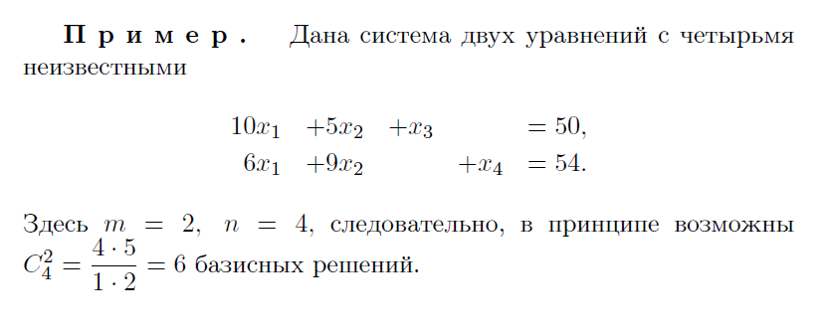
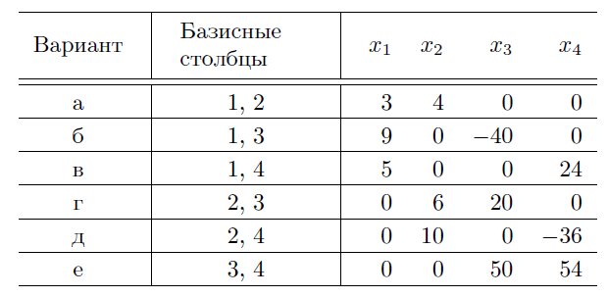
Базисные решения СЛУ
Замечание 1. Если все базисные переменные x₁, . . . , x_{r} отличны от нуля, то такое базисное решение называется невырожденным.
Замечание 2. Попробуем оценить число базисных решений. Поскольку нужно некоторым образом выбрать m базисных столбцов (в условиях предыдущего замечания) из общего числа n, то количество таких вариантов оценивается числом сочетаний
Очевидно, это число является оценкой сверху, так как не все случайно выбранные m столбцов являются линейно независимыми.

Slide 29
Линейная зависимость и независимость
Пусть имеется совокупность векторов. Эти векторы являются линейно зависимыми, если какой-нибудь из них может быть представлен в виде линейной комбинации других. В противном случае данные векторы называются линейно
независимыми.
Более формально линейную независимость можно определить следующим образом. Векторы P ₁, . . . , P _{n} являются линейно независимыми, если из них нельзя нетривиальным образом скомбинировать нулевой вектор, то есть если равенство α₁P ₁ + · · · + α_{n}P _{n} =0 возможно только тогда, когда одновременно все α₁, . . . , α_{n} равны нулю.
Базис: Центральным понятием в теории линейных пространств является понятие базиса.
Система векторов P ₁, . . . , P _{m} называется базисом линейного пространства L, если:
• она линейно независима;
• добавление любого вектора из L делает ее линейно зависимой.
Пусть B = {P ₁, . . . , P _{m}} — базис линейного пространства L. Возьмем произвольный вектор P и добавим его к базису. Тогда совокупность векторов {P ₁, . . . , P _{m}, P } становится линейно зависимой и возможно нетривиальное (не все коэффициенты равны нулю) равенство α₁P ₁ + · · · + α_{m}P _{m} + αP =0 , причем α = 0, так как в противном случае нулевой вектор можно было бы скомбинировать из векторов базиса.
Тогда, поделив это выражение на α и обозначив x_{i} = α_{i} / α, получаем x₁P ₁ + · · · + x_{m}P _{m} =P .
Это значит, что любой вектор может быть представлен в виде линейной комбинации векторов базиса, или, как говорят, разложен по базису. Числа x₁, . . . , x_{m} называются коэффициентами разложения вектора P по базису B. Разложение по базису единственно.

Slide 30
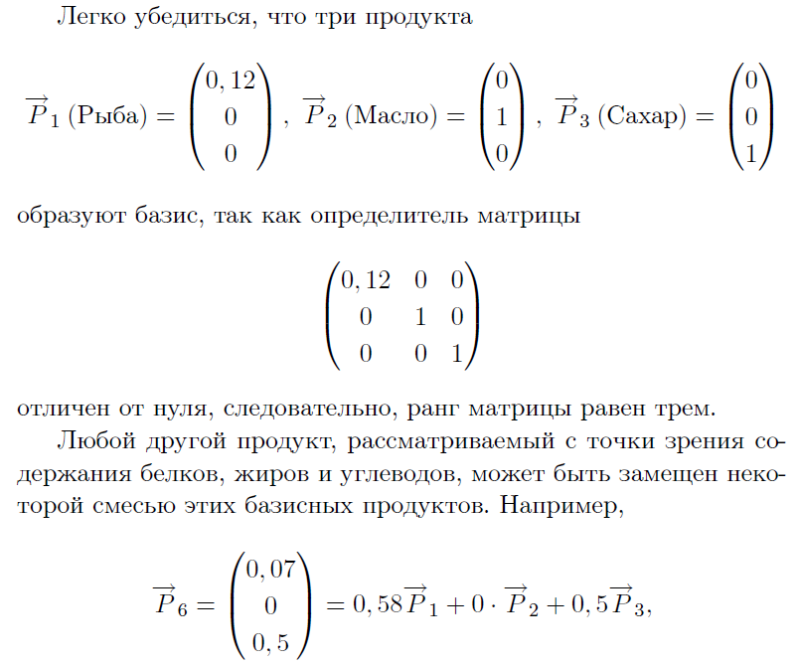
Пример разложения по базису

Slide 31
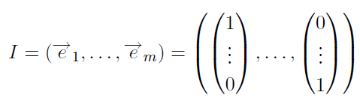
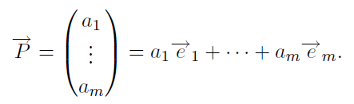
Разложение по единичному базису
В m-мерном пространстве может быть выбрано сколько угодно базисов, причем все они содержат по m векторов. Среди них особую роль играет единичный базис, составленный из единичных векторов (ортов):
Разложение любого вектора по такому базису тривиально:

Slide 32
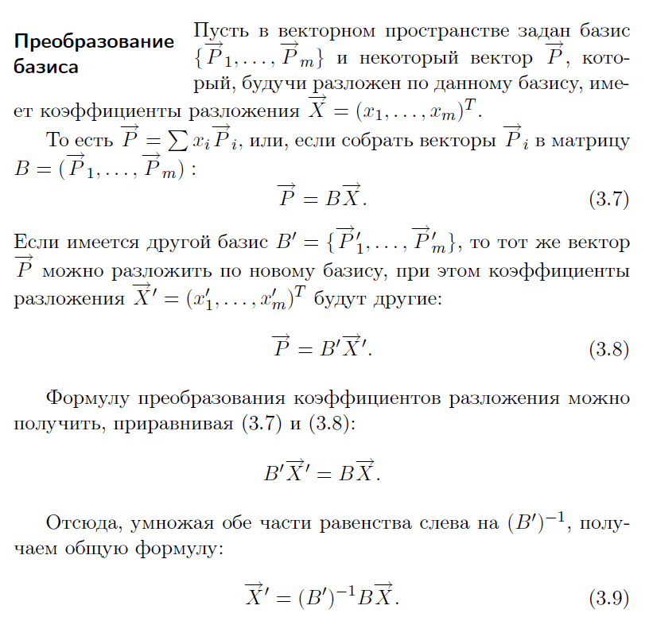
Переход от одного базиса к другому

Slide 33

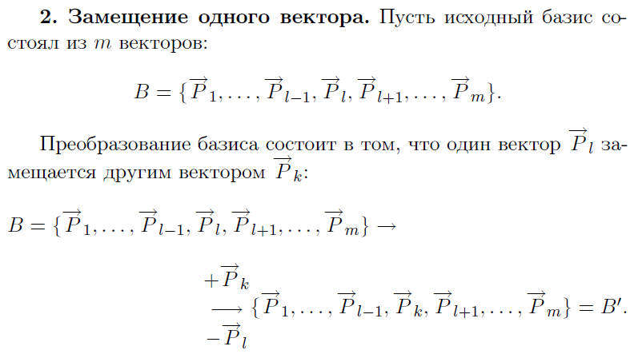
Частные случаи замены базиса
Переход от единичного базиса. Если первоначальный
базис был единичным, т. е. B = I, то формула (3.9) упрощается:

Slide 34
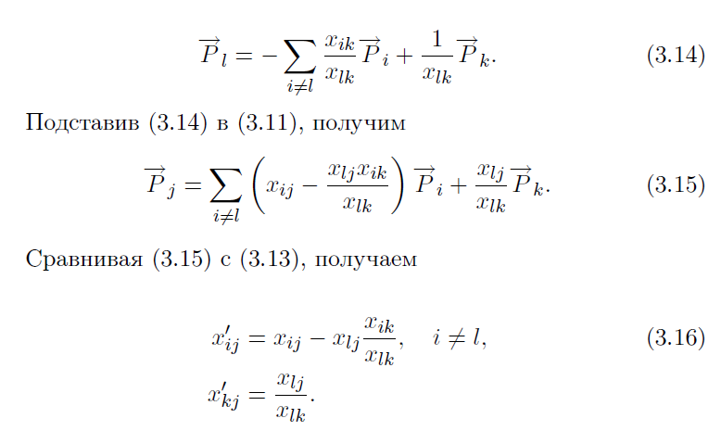
Связь разложения по базису и преобразований Гаусса-Жордана

Slide 35
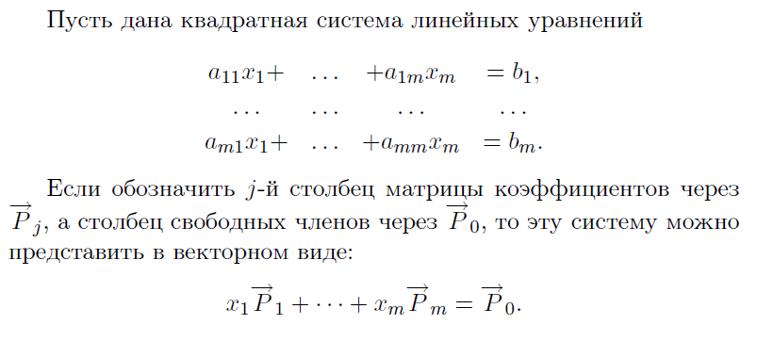
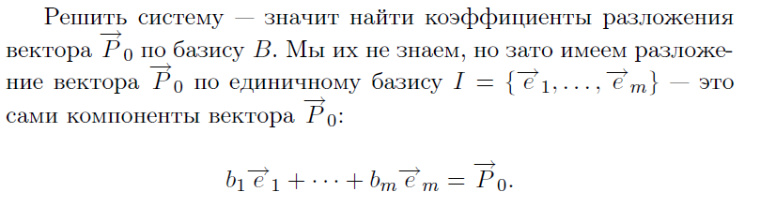
Решение СЛУ как процесс замещения векторов в базисе
вава

Slide 36
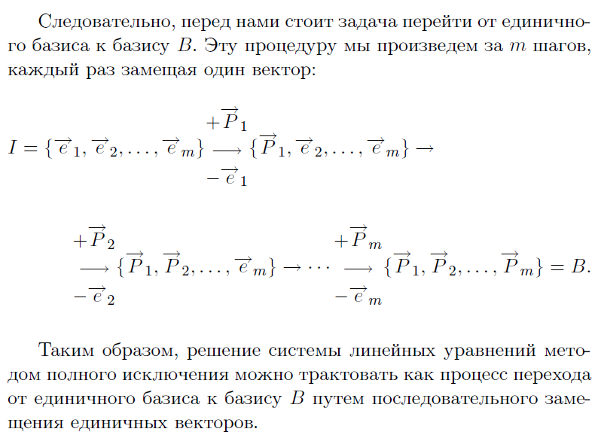
Решение СЛУ как процесс замещения векторов в базисе

Slide 37
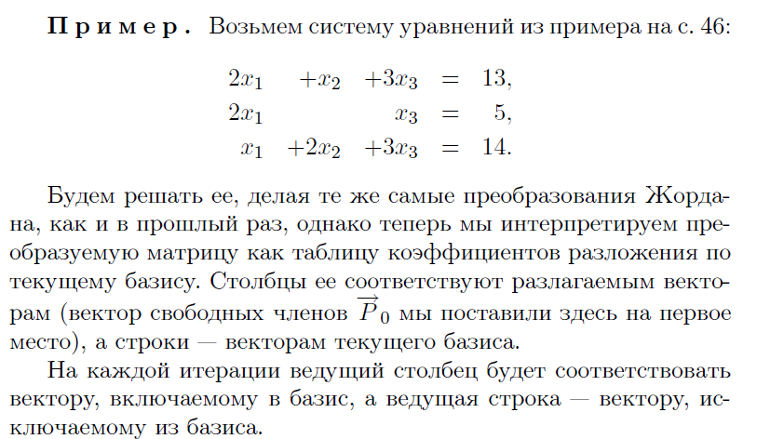
Пример решения СЛУ

Slide 38
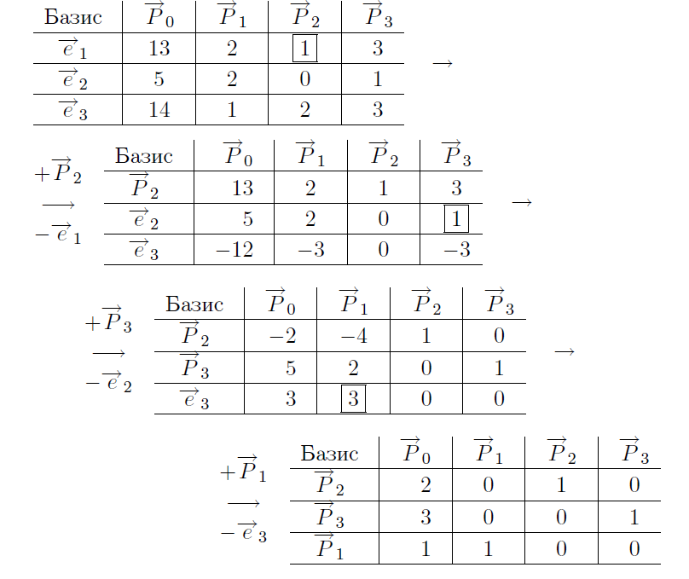


Пример решения СЛУ
вава

Slide 39
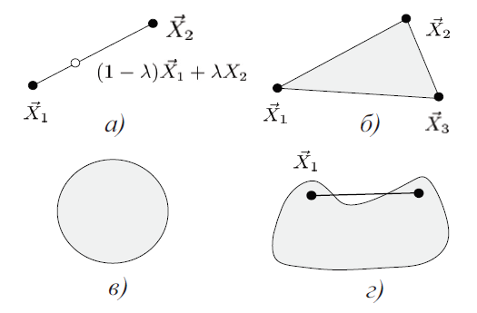


Выпуклые множества
Выпуклой комбинацией точек X ₁, . . . ,X _{n} называется линейная комбинация
В частности, когда имеются две точки X ₁ и X ₂, то их выпуклая комбинация
представляет собой точку на отрезке, соединяющем эти точки.
При λ = 0 эта точка совпадает с X ₁, а при λ = 1 — с X ₂.
Выпуклой оболочкой точек называется множество всевозможных выпуклых комбинаций этих точек.
Множество D ⊂ L называется выпуклым, если оно, наряду с любыми двумя своими точками, содержит их произвольную выпуклую комбинацию:
Точка X выпуклого множества D называется крайней точкой, если она не может быть представлена в виде выпуклой комбинации двух других различных точек этого множества

Slide 40
Гиперплоскости и гиперпространства
Теорема (о представлении). Всякое выпуклое замкнутое ограниченное множество есть выпуклая оболочка своих крайних точек.
Другими словами, каждая точка выпуклого замкнутого ограниченного множества может быть представлена в виде выпуклой комбинации его крайних (некоторые авторы предпочитают термин угловых) точек.
Гиперплоскостью называется геометрическое место (множество) точек X = (x₁, . . . , x_{n})^{T} , координаты которых удовлетворяют линейному уравнению a₁x₁ + · · · + a_{n}x_{n} = b или, в векторном виде, a^{T}X = b.
Одно линейное неравенство вида a₁x₁ + · · · + a_{n}x_{n} >= b или a₁x₁+· · ·+a_{n}x_{n} <= b определяет полупространство. Заметим, что это неравенство обязательно нестрогое, то есть ограничивающая гиперплоскость принадлежит полупространству.

Slide 41
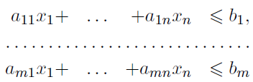

Многогранные множества
Совокупность ограничивающих неравенств
определит либо пустое множество, если неравенства противоречивы, либо замкнутый (содержащий границу) многогранный объект.
В случае ограниченности, то есть тогда, когда расстояние между любыми его двумя точками конечно, этот объект представляет собой выпуклый многогранник. В противном случае — это выпуклая неограниченная многогранная область. Крайними точками выпуклого многогранника являются его вершины.
Многогранное множество можно задать и альтернативным способом, с помощью системы линейных уравнений в пространстве большей размерности с дополнительными ограничениями на неотрицательность некоторых переменных.
Иногда бывает полезна и обратная процедура

Slide 42
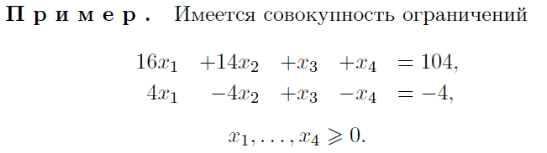
Решение системы уравнений

Slide 43
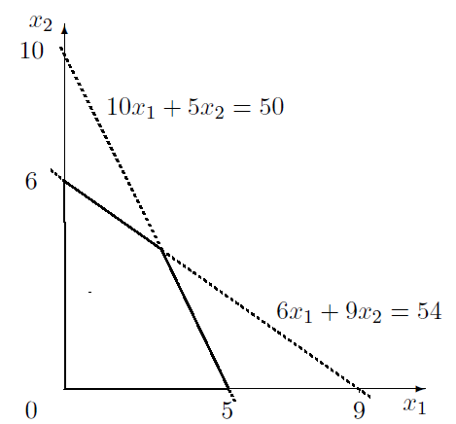
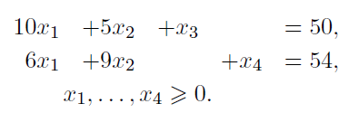
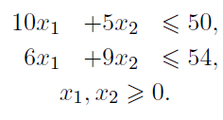
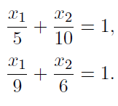
Решение системы уравнений

Slide 44
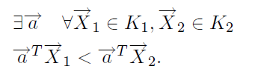
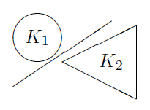
Теорема о разделяющей гиперплоскости
Теорема (о разделяющей гиперплоскости). Если в линейном пространстве заданы два непересекающихся выпуклых множества K1 и K2, то существует разделяющая их гиперплоскость, т. е.
Для случая, когда множества K1 и K2 касаются друг друга, имеется вариант этой теоремы, называемый теоремой об опорной гиперплоскости.

Slide 45
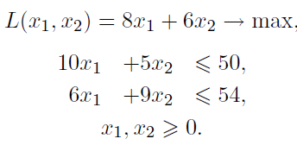
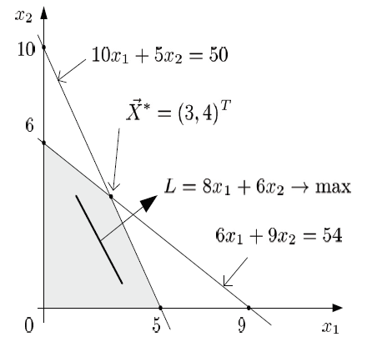
Симплекс (графическая интерпретация)
Симплекс — это выпуклая оболочка n + 1 точек, не лежащих в n-мерной гиперплоскости. Таким образом, одномерный симплекс представляет собой отрезок, двумерный — треугольник, трехмерный — тетраэдр и т. д.
Определим область допустимых решений (планов)
Функцию, заданную на точках плоскости, обычно отображают набором изолиний
изоцелевые линии. Так как целевая функция линейна, то изоцелевые линии,
определяемые уравнением L(x₁, x₂) = c₁x₁ + c₂x₂ = const,
представляют собой семейство параллельных прямых, угол наклона которых
определяется отношением коэффициентов c₁ и c₂.
С увеличением const прямая смещается вправо, что показано стрелкой.
Решая эту систему уравнений, находим x₁ = 3, x₂ = 4

Slide 46
Симплекс (графическая интерпретация)
1. Множество планов задачи линейного программирования является выпуклым многогранником с конечным числом крайних точек, либо выпуклой неограниченной многогранной областью.
2. Оптимальный план, если он существует, находится в крайней точке множества планов. Если изоцелевая гиперплоскость совпадает с одной из граней многогранника, то все крайние точки, лежащие на этой грани, имеют равное значение целевой функции.
Может ли задача не иметь решения?

Slide 47
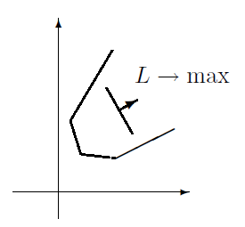
Симплекс (графическая интерпретация)
1. Множество планов задачи линейного программирования является выпуклым многогранником с конечным числом крайних точек, либо выпуклой неограниченной многогранной областью.
2. Оптимальный план, если он существует, находится в крайней точке множества планов. Если изоцелевая гиперплоскость совпадает с одной из граней многогранника, то все крайние точки, лежащие на этой грани, имеют равное значение целевой функции.
Задача может не иметь решения только в двух случаях:
a) когда множество планов пусто, т. е. условия задачи противоречивы;
б) когда множество планов неограничено в сторону оптимизации, поэтому целевая функция также неограничена сверху или снизу.

Slide 48
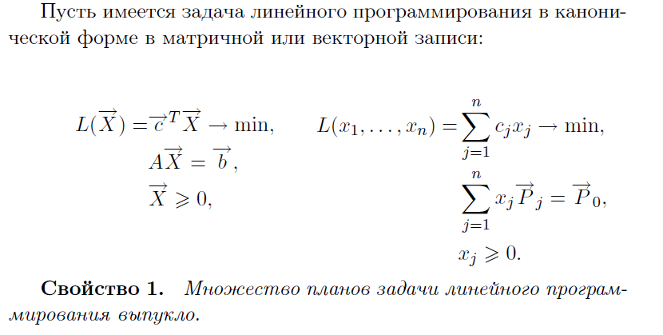
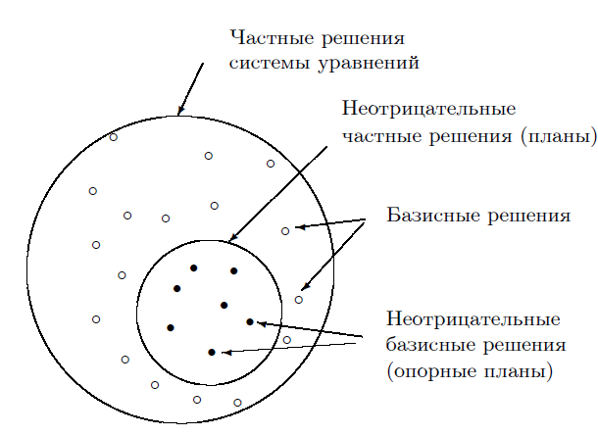
Симплекс метод в общем виде

Slide 49
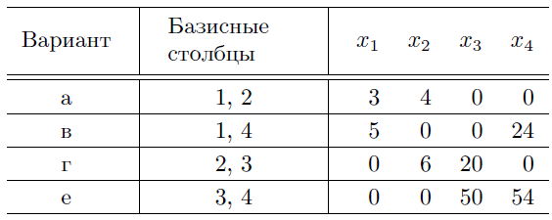
Симплекс метод в общем виде
Определение. План X = (x₁, . . . , x_{n})^{T} задачи линейного программирования называется опорным, если векторы-
столбцы матрицы A, соответствующие ненулевым компонентам вектора X , являются линейно независимыми.
Из определения следует, что в опорном плане имеется не более r ненулевых компонент, где r = рангу матрицы A. Если считать, что в условиях задачи нет линейно зависимых уравнений, то ранг равен числу уравнений m.
Тогда если в опорном плане имеется ровно m ненулевых компонент, то он является невырожденным, в противном
случае — вырожденным.
Свойство 3. План X является крайней точкой множества планов тогда и только тогда, когда он опорный.
Этот фундаментальный вывод открывает следующий путь решения задачи линейного программирования. Следуя ему, для нахождения оптимального плана нужно:
• найти все базисные решения соответствующей системы линейных уравнений;
• выбрать из них неотрицательные;
• подставляя выбранные решения в целевую функцию, найти
наилучшее.

Slide 50
?
Что такое базисное решение СЛУ?
Дайте определение выпуклого множества
Дайте определение гиперплоскости
Дайте формулировку теоремы о разделяющей гиперплоскости
5. Как построить на графике область допустимых решений системы линейных уравнений?
6. В чем состоит суть графического метода решения задач линейного программирования
7. Где расположено оптимальное решение на допустимой области?
8. Как связаны между собой опорные решения и угловые точки множества планов?
Notes:
Ответы : 1 (1,3) 2 (3) 3 (3, 4)

Slide 51

Практическое задание №2
Распределить задания по командам (одна команда – одно задание)
Решить каждой команде свое задание и рассказать преподавателю ход решения. Заданий 6 штук, значит группы с номерами больше 6, вычитают из номера своей группы 6 и получают номер задания.
Ответить на дополнительные вопросы по теме решаемой задачи

Slide 52
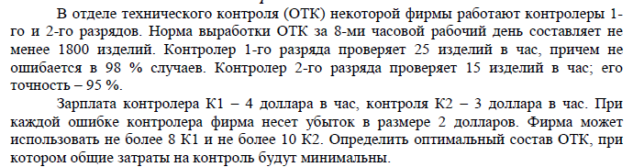
1. Стандартный вид графическим методом
Решить задачу оптимизации в стандартной форме графическим методом

Slide 53
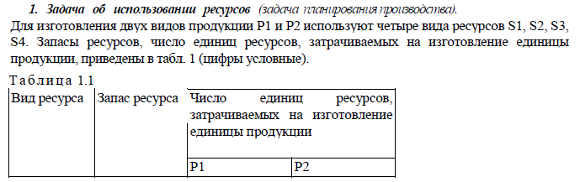
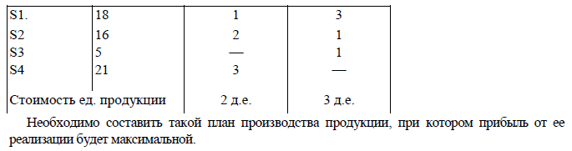
2. Стандартный вид графическим методом
Решить задачу оптимизации в стандартной форме графическим методом

Slide 54
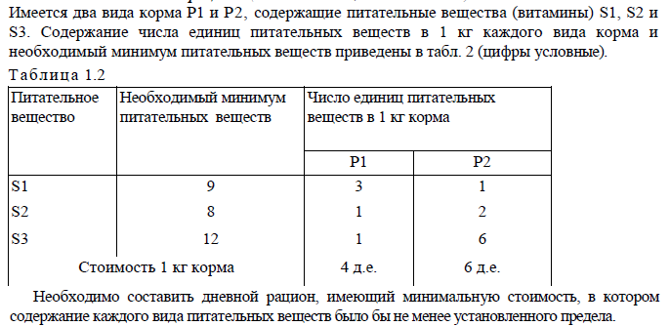
3. Стандартный вид графическим методом
Решить задачу оптимизации в стандартной форме графическим методом

Slide 55
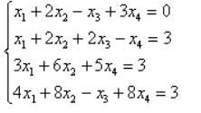
4. Канонический вид графическим методом
Решить задачу оптимизации с ограничениями в канонической форме графическим методом
f(x) = x₁+0,5x₂ -> min
x_{i}>=0
Notes:
Что было бы если бы коэффициент при базисной переменной был 0?

Slide 56
5. Стандартный вид графическим методом 3D
Решить задачу оптимизации с ограничениями в канонической форме графическим методом в 3D
F(x) = 5x₁+2x₂+x₃ -> max
x₁ + x₂ + x₃ <= 10
x_{i}>=0
Notes:
Какая я сгенерировал эту задачу?
Как связанные между собой плоскость и коэффициенты в уравнении плоскости?

Slide 57
6. Стандартный вид методом перебора базисных решений СЛУ
Решить задачу оптимизации с ограничениями в стандартной форме методом перебора базисных решений СЛУ
f(x) = 2x₁+x₂ -> min
x_{i}>=0
Notes:
Какие могут быть варианты исходов?
Связь базисных и опорных решений
Как перебрать все базисные решения методом Гасусса-Жордано?

